Slide 1

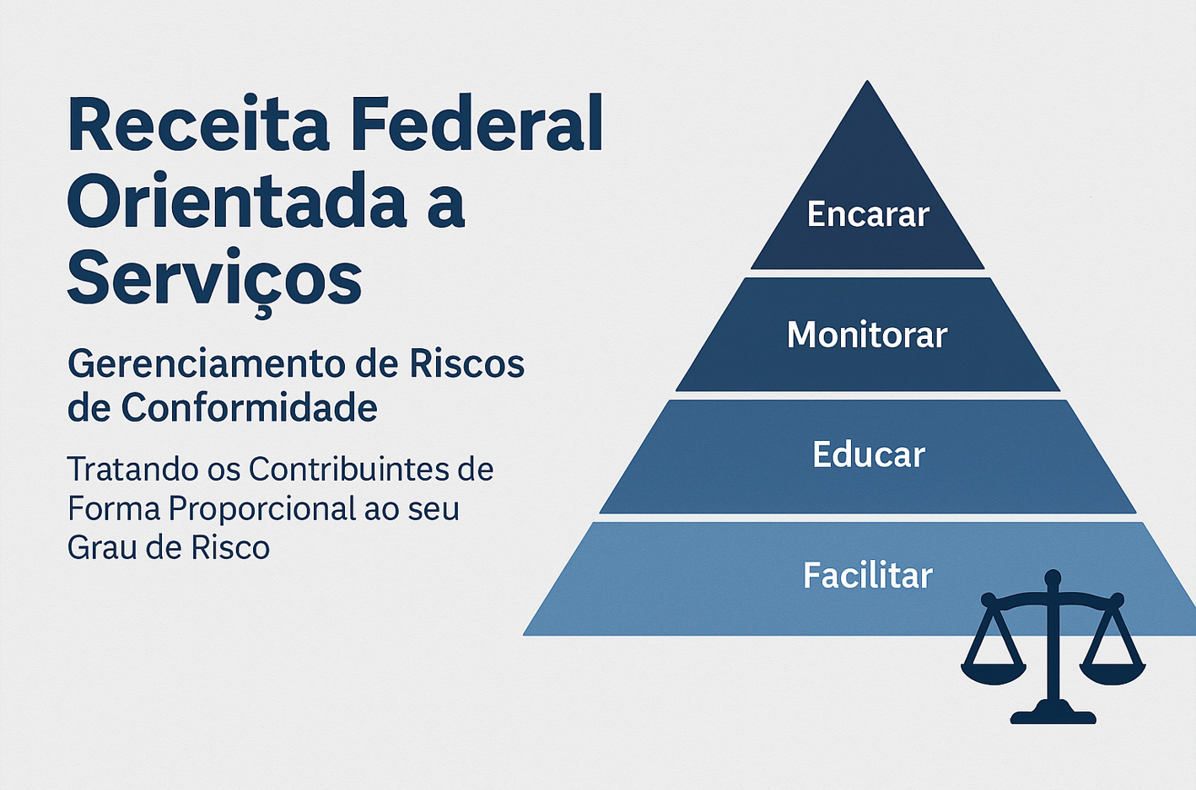

Christiano Rocha Pinheiro
Auditor-Fiscal da Receita Federal do Brasil
Delegado
DRF – João Pessoa
22 de abril de 2026

Slide 2

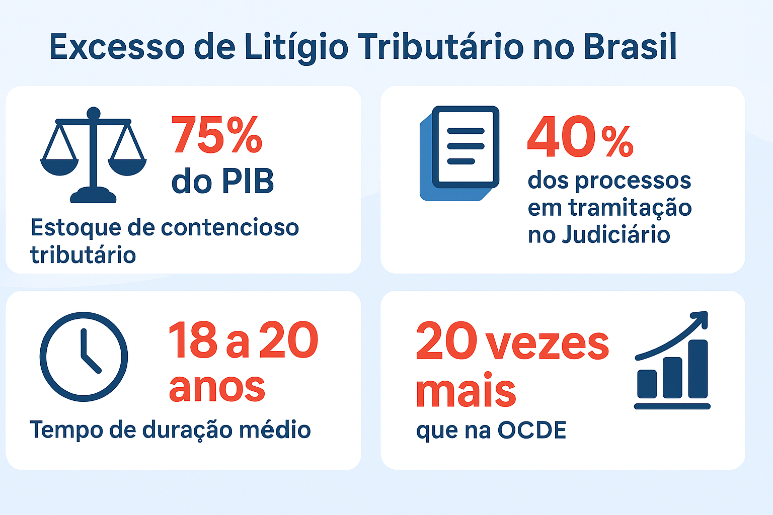

QUE PROBLEMA TEMOS?
Baixa Segurança Jurídica

Slide 3
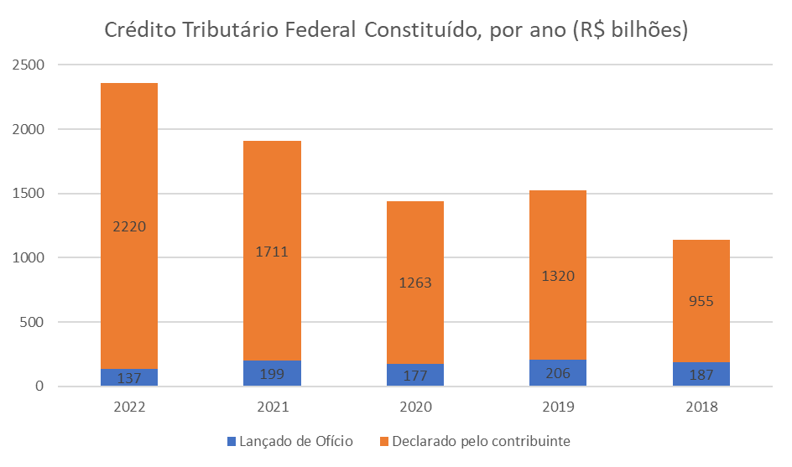
Aproximadamente 90% dos créditos tributários federais é constituída sem lançamento de ofício, mas induzida pela percepção de risco, por declaração do contribuinte.
* Espontaneamente por não envolver fiscalização e lançamento de ofício, mas entendemos que é induzida pela percepção de risco de detecção e de punição do contribuinte
Fonte: DW Processo Integrado (RFB)

Slide 4
Um terço do crédito tributário constituído por lançamento de ofício é efetivamente recolhido, mas isso demora mais de 20 anos
Após 22 anos…​
1/3 foi extinto, a
maioria por julgamento administrativo
1/3 continua em cobrança ou pendente de julgamento
O percentual recolhido aumenta à medida em que os processos são julgados*
1/3 foi efetivamente recolhido
* Os pagamentos ou parcelamentos só ultrapassam os valores pendentes de julgamento ou cobrança após 20 anos de espera
Fontes:
DW Processo Integrado (RFB), a partir da consulta “Composição Cofis Por Processo”, com processos protocolados no ano 2000 até o ano 2022, com dados extraídos em maio/2023;
PGFN Data, a partir de uma relação de processos destacada da base consultada no DW Processo Integrado (RFB), com processos na situação “Enviado à PGFN”
Notes:
Sem criar um mecanismos para pacificar grandes controvérsias jurídicas vamos ficar sempre esperando 20, 30 anos para ter um tema pacificado.
Essa situação muitas vezes acaba por fomentar o litígio, especialmente se após os 20 anos o contribuinte ainda tem redução no valor a ser pago.

Slide 5
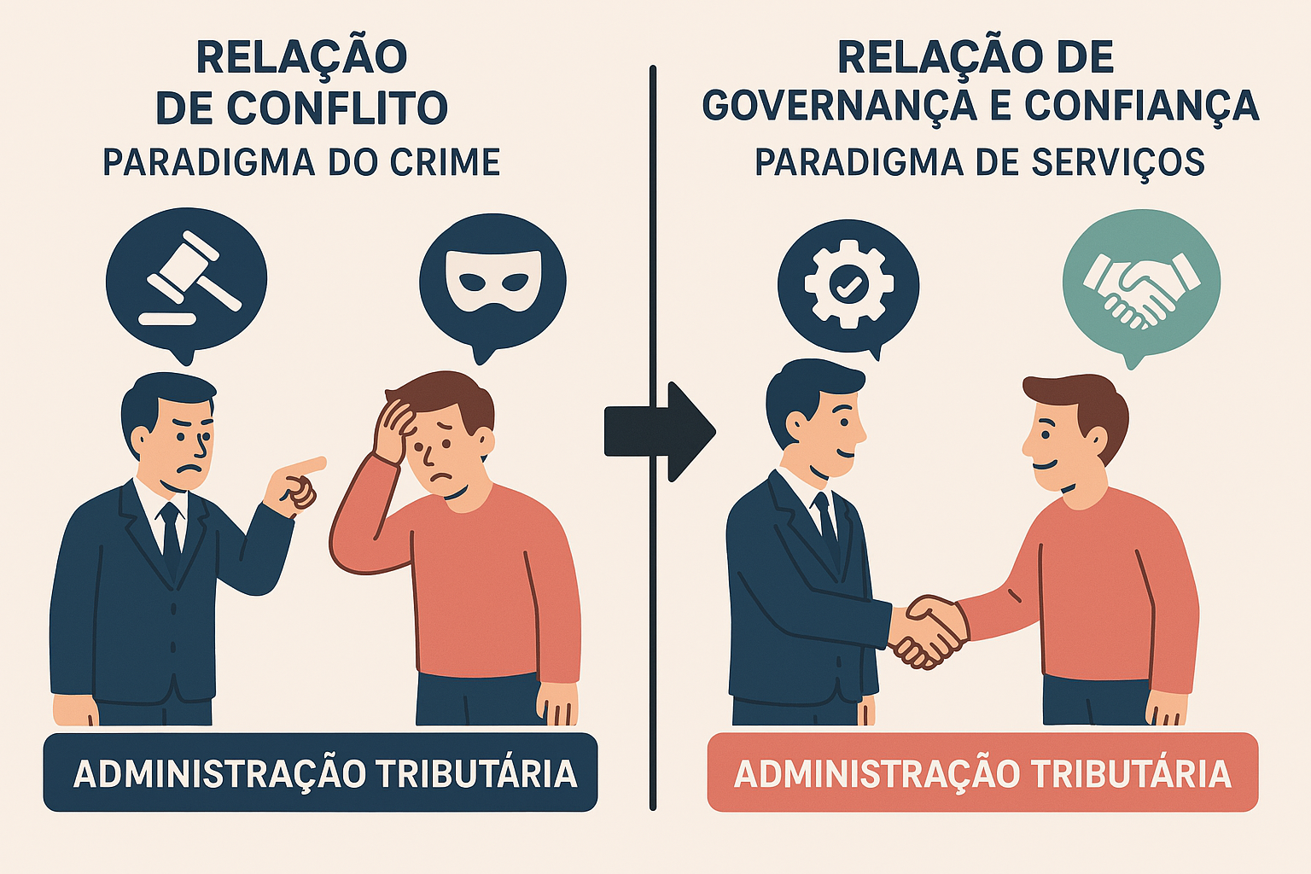
QUAL É A ESTRATÉGIA PARA SUPERAR ESTES PROBLEMAS?
MUDANÇA DA RELAÇÃO

Slide 6
CONFORMIDADE É O OBJETIVO DA RECEITA FEDERAL ENGLOBA DIFERENTES TIPOS DE ESTRATÉGIAS
CONFORMIDADE
Facilitação
Facilitação
Facilitação
Controle Extensivo
Malhas
Orientação
Controle Extensivo
Malhas
Operador Econômico Autorizado
(Programa OEA)
Orientação
Orientação
Assistência
Assistência
Assistência
Simplificação
Simplificação
Simplificação
Controle Intensivo
Fiscalização
Controle Intensivo
Fiscalização
Cobrança
Conformidade Cooperativa (Programa CONFIA)
Medidas gerais
(Programa SINTONIA, CONSENSO, SOLUCIONA)
Medidas personalizadas
GERENCIAMENTO DE RISCO
&
CAPACIDADE OPERACIONAL
Notes:
CONFORMIDADE TRIBUTÁRIA NO BRASIL PROGRAMAS GERAIS DE CONFORMIDADE
Alinhados em seus Princípios com as Diretrizes OCDE
Orientação, Simplificação, Facilitação
Fóruns de Diálogo
Todos os Contribuintes (ações gerais)
Prevê a Gestão de Riscos – Segmentação por perfil de riscos com impactos positivos e negativos
Divulgação da Classificação de Riscos
Ações de Controle Extensivo e Intensivo com Prévia Autorregularização
Necessidade de Planejamento e Avaliação da Capacidade Operacional

Slide 7









INICIATIVAS DA RECEITA FEDERAL
PARA PREVENÇÃO E REDUÇÃO DE LITÍGIOS
TRANSAÇÃO
TRIBUTÁRIA
Incentivar os contribuintes a adotarem boas práticas e regularidade no cumprimento das obrigações tributárias por meio da concessão de benefícios e tratamento diferenciado àqueles que se classificarem bem nos critérios de conformidade estabelecidos pela Receita Federal.
Estabelecer um novo paradigma na relação entre o fisco e os contribuintes migrando de um relacionamento conflituoso e repressivo para um cenário mais amigável e orientativo, baseado em princípios como a boa-fé, a confiança e a transparência.
Notes:
Os programas de conformidade contribuem para a diminuição dos lançamentos de ofício, o pagamento de multas e juros moratórios e demais consequências legais decorrentes do inadimplemento, de modo a favorecer a prevenção de litígios entre o fisco e o contribuinte.

Slide 8




Contexto Legal
Lei Complementar nº 225, de 8 de janeiro de 2026
(Código de Defesa do Contribuinte)
  Programa de Conformidade Cooperativa Fiscal (Confia)
  Programa Brasileiro de Operador Econômico Autorizado (OEA)
  Programa de Estímulo à Conformidade Tributária (Sintonia).
IN RFB nº 2.295/2025; 2.317/2026 – Programa Confia
IN RFB nº 2.316/2026 – Programa Confia
IN RFB nº 2.318/2026 – Programa OEA

Slide 10





2025 - Piloto
5 milhões de empresas ativas do lucro real, presumido e arbitrado, além de entidades imunes e isentas
Publicação da Portaria RFB nº 511, 25/2/2025
Publicação contribuintes com classificação “A” - 02/06/2025
Publicação contribuintes com classificação “B” - 04/08/2025
Publicação contribuintes com classificação “C” - 05/10/2025
Publicação contribuintes com classificação “D” - 04/12/2025
Publicação Contribuintes classificados como “A+”
Notes:
O projeto Piloto do Sintonia, por meio da Portaria RFB Nº 511 DE 19/02/2025, teve como escopo todas as empresas do lucro real, presumido e arbitrado, além de entidades imunes e isentas, o que totalizou cerca de 5 milhões de contribuintes pessoas jurídicas. A classificação foi divulgada aos contribuintes de forma faseada e concluída em dezembro de 2025.
323.772 empresas com grau “A+” (conformidade superior a 99,5%)
• 932.184 empresas com grau “A” (conformidade entre 97% e 99,5%)
• 435.656 empresas com grau “B” (conformidade entre 90% e 97%)
• 676.431 empresas com grau “C” (conformidade entre 70% e 90%)
• 2.657.053 empresas com grau “D” (conformidade inferior a 70%)

Slide 11



2026 – Expansão e consolidação
Regulamentação via Instrução Normativa RFB 2316 de 27/03/2026
Entrada das Micro empresas e Empresas de pequeno porte
Liberação do Selo Sintonia
Adição de novos indicadores
A partir de Jun/26
Notes:
A Instrução Normativa da RFB terá vigência a partir de abril de 2026, em função da vigência da Lei Complementar quanto ao Sintonia e o Selo (90 dias da publicação). Na regulamentação, será detalhado o usufruto dos benefícios, haverá a inclusão de novos indicadores para aprimorar a classificação e ainda serão classificados as empresas optantes pelo Simples Nacional nessa fase. Nesse momento ainda não serão classificados o MEI, Pessoa Física, Órgãos do Poder Público. Atualmente são 5 milhões de empresas classificadas. Com a expansão, cerca de 6 milhões de empresas optantes pelo Simples Nacional que classificadas. No total, termos mais de 11 milhões de empresas classificados pelo Sintonia.
Obs: MEI – previsto para o 2º semestre/2026

Slide 12
Benefícios conforme classificação
Prioridade na análise de pedidos de restituição, ressarcimento ou reembolso de tributos administrados pela RFB.
Prioridade na prestação de serviços de atendimento presencial ou virtual.
Prioridade na participação, mediante solicitação, em seminários, capacitações e fóruns consultivos promovidos pela RFB.
Benefícios também para quem tem o Selo Confia
Notes:
Estes benefícios, que já estavam previstos no piloto do Sintonia, antes eram internos à RFB. (Portaria RFB Nº 511 DE 19/02/2025). A LC 225/2026 elevou esses benefícios a direitos positivados dos contribuintes que apresentarem alto grau de conformidade. Os benefícios desse slide são proporcionais a classificação obtida no Programa Sintonia.

Slide 13
Conformidade máxima - Selo Sintonia (A+)
Fruição do Bônus de Adimplência Fiscal
Vedação ao registro ou à averbação de arrolamento de bens e direitos em órgãos de registro, exceto nos casos de preparação de proposição de medida cautelar fiscal.
Preferência de contratação, como critério de desempate em processos licitatórios, respeitada a preferência das microempresas e EPP.
Priorização de demandas ou pedidos efetuados perante a administração tributária federal, respeitadas as demais prioridades definidas na legislação
Ingresso no Receita Consenso
Informações e orientações prévias acerca de indícios de infrações, com prazo de 60 dias para regularizar sem multa de mora (autorregularização – art. 42)
Informação prévia para fins de renovação das certidões de regularidade fiscal – art. 42
Benefícios também para quem tem o Selo Confia
Notes:
Esses benefícios, com exceção do “Ingresso no Receita Consenso” que já estava previsto no piloto, são novidades trazidas pela LC 225-26. Para o maior grau de conformidade (A+), além de receber o Selo Sintonia, os contribuintes farão jus a um bônus de adimplência fiscal, que corresponde à redução da Contribuição Social sobre o Lucro Líquido (CSLL) devida, além de não sofrer registro de arrolamento de bens e direitos em órgão de registro, exceto em caso de preparação para proposição de medida cautelar fiscal.
Adicionalmente, considerando que os contribuintes que mantêm um elevado grau de conformidade tributária ajudam na sustentação de todas as políticas públicas, eles terão, por meio do Selo Sintonia, a preferência de contratação, como critério de desempate nos processos licitatórios, além da priorização de demandas ou pedidos feitos perante a administração tributária federal. Ainda poderão conhecer, previamente, inconsistências apontadas pela Secretaria Especial da Receita Federal do Brasil e, ainda, receber orientações para promover a autorregularização, em até 60 dias, sem incidência de multa de mora. Ou seja, o contribuinte tem 60 dias para fazer a denuncia espontânea. (art. 42, §1º da LC)
Ademais, poderão receber informação prévia e cooperativa para fins de renovação da Certidão de Regularidade Fiscal.
Registre-se que os contribuintes habilitados e admitidos no Confia terão preferência em relação aos contribuintes habilitados no Sintonia para as prioridades descritas nesta proposta.

Slide 14
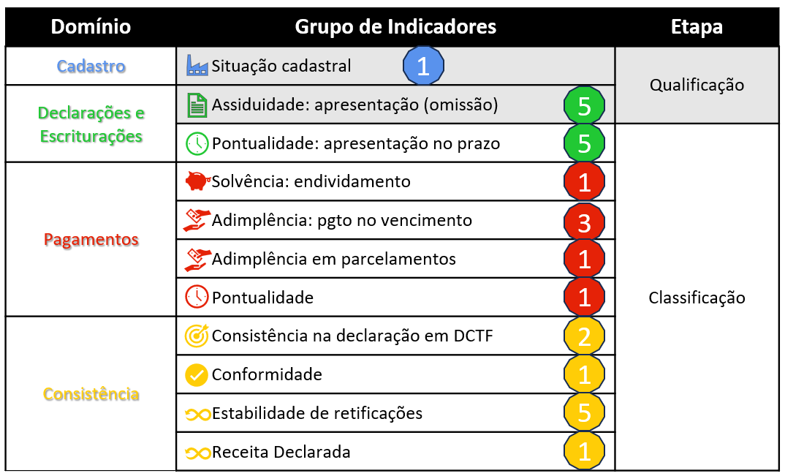




Indicadores
26
Notes:
Considerando as 4 dimensões (Cadastro, Pagamentos, Declarações & Escriturações, e Consistência), foram utilizados 26 indicadores.
A apuração é mensal, considerando o ano corrente e os últimos 3 anos completos, com peso maior para o ano corrente (peso 4) e menor peso decrescente para os anos anteriores. Isso permite avaliar não só o comportamento histórico do contribuinte, mas também valorizar o comportamento recente do mesmo.
Ao longo deste ano, vamos atualizando a IN com indicadores aduaneiros e também vamos ter que considerar para 2027, a situação da Reforma do consumo.
Obs: indicador de Estabilidade de retificações: A tolerância foi retificada de 5% para 20% do valor declarado a pedido do GETAP (para quem não é do Simples Nacional).

Slide 15
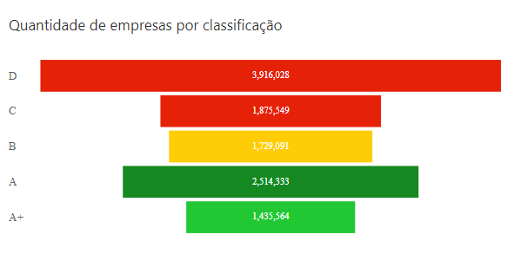
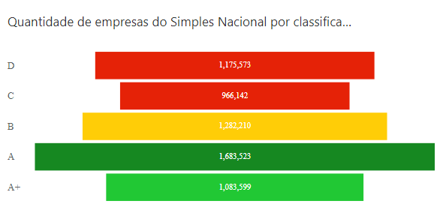
Números do Sintonia
Total de Empresas
11.470.565
Empresas A+
1.435.564
% Empresas A+
12,52%
% Empresas A+ Simples Nacional
17,51%

Slide 16


Notes:
O Confia é um programa institucional, estruturado e oficialmente lançado pela Receita Federal.

Slide 17



O Programa Brasileiro de Conformidade Cooperativa Fiscal - CONFIA é um programa de conformidade tributária de adesão voluntária que visa fomentar o cumprimento das obrigações tributárias e aduaneiras por meio da construção de um relacionamento cooperativo e de constante diálogo, de forma a reduzir litígios e contenciosos.
Notes:
O Programa OEA colabora diretamente com o atingimento dos objetivos estratégicos da instituição
Voluntariedade
Abordagem cooperativa / orientadora
Parceria

Slide 18


Qual é o paradigma do CONFIA na relação entre a RFB e os contribuintes?
PREVENÇÃO DE LITÍGIOS
Transparência
Cooperação
Confiança
Previsibilidade
Foco no Cumprimento voluntário
RELAÇÃO TRADICIONAL
CONFORMIDADE COOPERATIVA
ENTREGA DE DECLARAÇÕES E CONTROLE POSTERIOR
ANÁLISE PRÉVIA DOS MECANISMOS DE GOVERNANÇA GERANDO CONFIANÇA

Slide 19






Alinhamento
2020 e 2021
Desenho Colaborativo
2022 a 2024
Teste e Piloto
2024 a 2025
Implementação Permanente
2026
Expansão e Melhoria Contínua
ETAPAS DE IMPLANTAÇÃO DO CONFIA
Fórum de Diálogo de Construção do Confia
+ 41 grandes empresas convidadas
9/12/2025 Lançamento Oficial do Confia
Notes:
SLIDE 2 — Etapas de construção do Confia
📝 Resumo
Mostra a linha do tempo desde 2020: alinhamento, desenho colaborativo, testes, piloto, lançamento oficial em 2025 e implementação permanente em 2026.
🎯 Objetivo
Demonstrar que o Confia é resultado de um processo robusto, cooperativo e amadurecido ao longo dos anos.
🎙️ Como explicar
“O Confia não nasceu de forma isolada. Ele foi construído de maneira colaborativa com empresas, associações e especialistas desde 2020. Houve fóruns, testes e pilotos, até culminar no lançamento oficial em dezembro de 2025.”
💡 Mensagem-chave
O Confia é fruto de 5 anos de construção conjunta entre administração tributária e grandes contribuintes.

Slide 20

FUNDAMENTAÇÃO LEGAL
Art. 7º da Lei 14.689/2023 e LC 225/2026
Lei 14.689/2023
LC 225/2026
BENEFÍCIOS
Medidas de Incentivo a Conformidade
Não aplicação penalidades, orientação prévia, serviços...
Determina a instituição do Confia e prescreve suas diretrizes
Segurança para os Contribuintes
Lei Complementar
(como CTN e reforma tributária)
Segurança Jurídica
Benefícios adicionais do art. 41:
bônus de adimplência fiscal
vedação ao registro de arrolamento
preferência em licitações
Maior atratividade para o Programa

Slide 21
ETAPAS DO PROCESSO DE ADESÃO
Aplicadas à 1ª Edição – 40 vagas
Autoavaliação
Requerimento
Validação
Elaboração do Plano de Trabalho Confia
Certificação
Abertura de Vagas
Pela RFB
Portaria RFB 621/2025
Em 8/12/2025
Notes:
Todas informações disponíveis no sitio web da RFB/Confia na internet:
https://www.gov.br/receitafederal/pt-br/acesso-a-informacao/acoes-e-programas/confia
A Portaria RFB nº 621, abriu 40 vagas para o Confia, priorizando quem já é participante do Piloto, os participantes do Teste de Procedimentos, os participantes do Fórum de Diálogo, e por ordem decrescente de Receita Bruta.

Slide 22
ETAPAS DO PROCESSO DE ADESÃO
Aplicadas à 1ª Edição
Autoavaliação
Requerimento
Validação
(ABNT)
Elaboração do Plano de Trabalho Confia
Certificação
Abertura de Vagas
Pela RFB
Até 30/6/2026
Condições:
  Contribuinte validado
  Plano de Trabalho assinado
Ato Declaratório Executivo (ADE) publicado no DOU
Notes:
Após a construção e assinatura do Plano de Trabalho, o contribuinte validado terá sua certificação formalizada por ADE da RFB.
A partir desse momento fará jus ao SELO CONFIA e se inicia a execução do Plano de Trabalho com o contribuinte.
TRATAMENTO DAS QUESTÕES TRIBUTÁRIAS E ADUANEIRAS
Diálogo para:
Obter entendimento comum
Identificar tratamento adequado:
Resolução conjunta com áreas técnicas RFB (90 dias)
Encaminhamento para o Receita de Consenso
Formulação de Consulta
Alteração em processos, sistemas ou atos da RFB
Reuniões virtuais ou presenciais
Relatório Conclusivo:
Ciência e possibilidade de manifestação do contribuinte
DESFECHOS POSSÍVEIS DO TRATAMENTO DAS QUESTÕES
Concordância da RFB com o entendimento do contribuinte:
Relatório conclusivo
Possível Ato Institucional RFB (solução de consulta, ADI, ADE, alteração normativos...)
Melhoria governança e processos trabalho RFB
Concordância do contribuinte com entendimento da RFB
- Plano de Regularização:
Ações corretivas
Regularização de obrigações acessórias
Pagamento tributos: 30% + 60 parcelas mensais (juros Selic)
Sem multa de mora
Melhorias no SGCT e/ou governança
Divergência
Lançamento:
Sem majoração de multa, RFFP e responsabilidade CTN/135
Revelação:
Sem multa de ofício e de descumprimento de OA
Multa de mora a partir de 30 dias decisão CARF
Monitoramento:
Redução cumulativa de 20% da multa de ofício:
1ª autuação
Jurisprudência tribunal superior
Valor < 10% do tributo devido
Sem majorações e aumentos
CONDIÇÕES PARA PERMANÊNCIA
Verificadas anualmente:
Atendimento aos critérios e requisitos
Administração comprometida com a conformidade
Capacitar e atualizar os colaboradores
Refletir o sistema de governança em estrutura tecnológica adequada
Descumprimento: 1 a 2 anos para regularizar
EXCLUSÃO DO PROGRAMA CONFIA
A pedido ou de ofício:
Não observar princípios, inclusive:
protelar adimplemento das obrigações tributárias;
apresentar respostas evasivas ou incompletas
não apresentar documentos ou entregá-los parcialmente
Deixar de atender a critério ou requisito e não regularizar
Não pactuar, não renovar periodicamente ou não cumprir o Plano de Trabalho
Não corrigir eventuais inconformidades tributárias ou falhas de gestão e de governança tributária
Praticar simulação, sonegação, fraude ou conluio (exclusão imediata)
Destaca-se que com a exclusão do contribuinte do Confia ele perde os benefícios do Programa.

Slide 23
PLANOS DE TRABALHO CONFIA
O que são Planos de Trabalho de Conformidade do Confia?
São documentos construídos de forma cooperativa e dialogada com as empresas participantes do Confia.
Consolidam as principais questões fiscais de interesse da RFB e das empresas para tratamento em trabalho cooperativo.
Dão previsibilidade e compreensão sobre todas as questões relevantes que a Administração pretende trabalhar com os contribuintes durante determinado período.
Oferecem a possibilidade e encorajam os contribuintes para trazer dúvidas tributárias que pretendem resolver junto à RFB.
Notes:
Identificação do contribuinte e período
Identificação dos Pontos Focais
Questões tributárias e aduaneiras reveladas pelo contribuinte
Questões operacionais que demandam tratamento específico
Questões tributárias e aduaneiras identificadas pela RFB no monitoramento, fiscalização, programação, gestão do crédito tributário e direito creditório.

Slide 24

Qual o Papel do Auditor-Fiscal no Programa CONFIA?
Notes:
Revelação e Monitoramento
• Revelação voluntária ou por requisição de atos relevantes
• Monitoramento contínuo da conformidade

Slide 25
Como seria uma “fiscalização” dialogada na qual o Auditor-Fiscal e o contribuinte tem o compromisso de cooperação e transparência?
Dever de transparência
Auditor deverá apresentar claramente qual é o objeto da análise e seu entendimento
Contribuinte não pode negar prestar informações ou apresentar documentos
Dever de cooperação
Auditor deverá buscar formas mais efetivas e menos custosas para o cumprimento das solicitações pelo contribuintes, construindo plano de trabalho para resolução das eventuais inconsistências.
Contribuinte deverá demonstrar estar envidando esforços para cumprimento e melhoria do modelo de governança

Slide 26
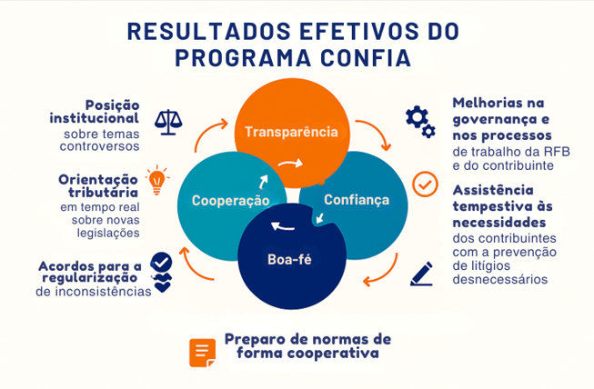

Slide 27

30 anos
FAVORÁVEL
CONTRIBUINTES
DEIXA DE LANÇAR
POSSÍVEL MUDANÇA LEGISLAÇÃO
(30 ANOS)
LANÇAMENTOS TRIBUTÁRIOS RECORRENTES
JULGAMENTOS DISTINTOS
FORMAÇÃO DE JURISPRUDÊNCIA
SÚMULA REPERCUSSÃO GERAL
CONTRÁRIO CONTRIBUINTES
PROVÁVEL TRANSAÇÃO REFIS
POSSÍVEL MUDANÇA LEGISLAÇÃO
(30 ANOS)
INCERTEZA LEGISLAÇÃO
PLANEJAMENTO TRIBUTÁRIO “AGRESSIVO”
REVELAÇÃO VOLUNTÁRIA
FORMAÇÃO COOPERATIVA DA POSIÇÃO DA RFB
ATO INTERPRETATIVO
MEIO ALTERNATIVO SOLUÇÃO DE DIVERGÊNCIA
FORMAÇÃO COOPERATIVA DE ENTENDIMENTO
SÚMULA
POSSÍVEL CONSTRUÇÃO COOPERATIVA DE PROPOSTA LEGISLATIVA
(3 ANOS)
3 anos

Slide 28
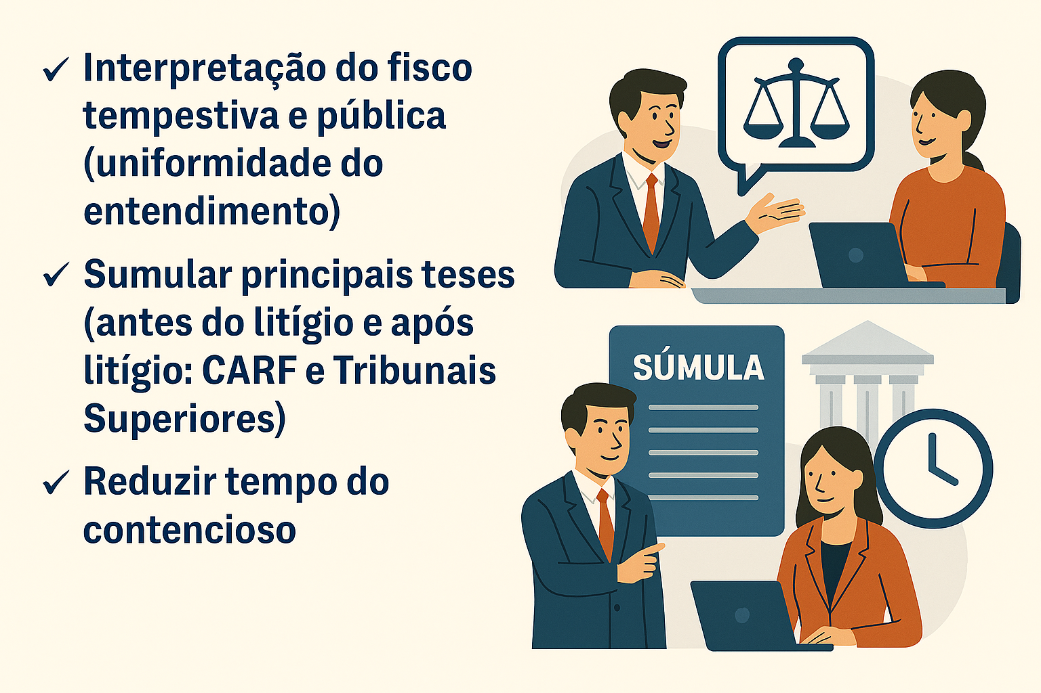
RFB que Proporciona Segurança Jurídica - Previsibilidade

Slide 29
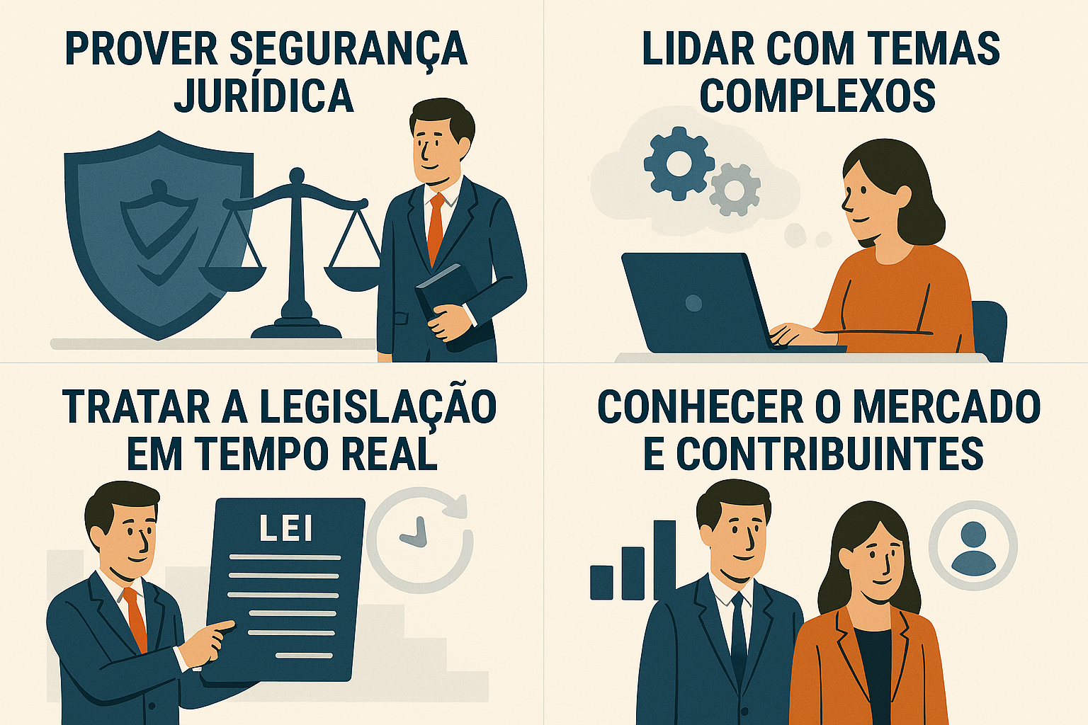
Qual o Papel do Auditor-Fiscal no Programa CONFIA?

Slide 30
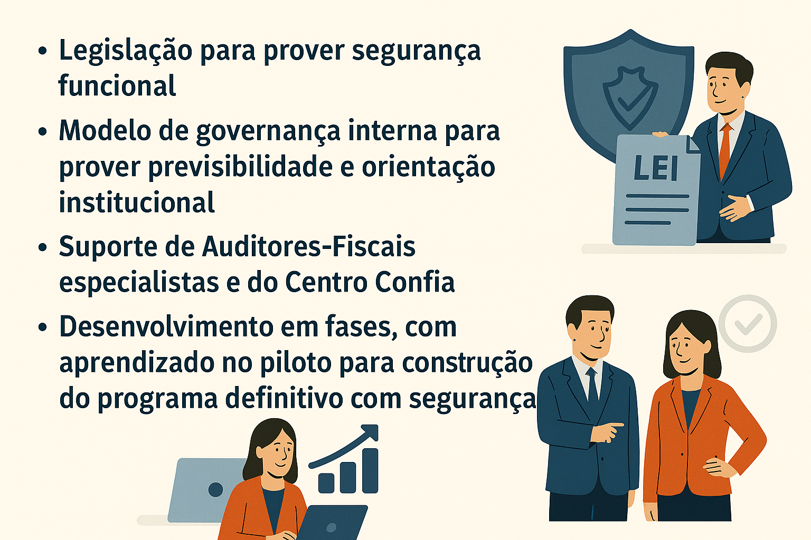
O que a RFB está fazendo para que o CONFIA seja construído com segurança?

Slide 31



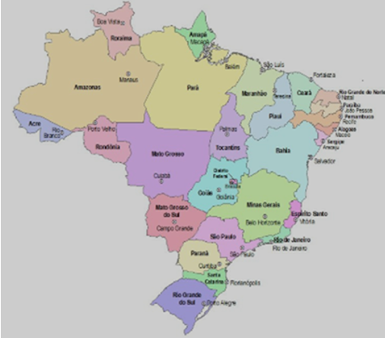


Brasil – Reforma Tributária do Consumo – Confia Nacional
Notes:
O passo seguinte é a implementação de modelo de conformidade cooperativa multilateral, motivo que esse alinhamento com outros países é fundamental, pois aplica padrões uniformes que permitirão a solução de divergências na aplicação das normas de tributação internacional em faze de determinado contribuinte e distintas jurisdições.
No âmbito nacional, a reforma tributária traz a oportunidade de avançar para o Confia Nacional, uniformizando a aplicação das normas da CBS e IBS, provendo segurança jurídica aos contribuintes participantes.

Slide 32


Programa OEA
Operador Econômico Autorizado
Notes:
O Programa Brasileiro de Operador Econômico Autorizado (OEA) existe há mais de onze anos e pode ser considerado a primeira experiência estruturada de conformidade cooperativa no âmbito da administração tributária e aduaneira brasileira.
No Brasil, o programa OEA alcançou resultados expressivos.

Slide 33



Vertentes do OEA
OEA Segurança
OEA Conformidade
Foca na segurança da cadeia logística internacional
Impacta especialmente as operações de exportação
Acordos de reconhecimento mútuo (ARM) firmado entre países permitem que as cargas dos OEAs brasileiros sejam tratadas com prioridade reduzindo custos operacionais
Os ARMs aumentam a competitividade dos exportadores brasileiros
Ênfase no cumprimento da legislação aduaneira
Inspirada em programas europeus de Trusted Trader analisam os sistemas internos de governança e controle das empresas
Ampla visão sobre conformidade tributária e regulatória
Ambas as vertentes foram consolidadas no plano internacional com a publicação, em 2005, da primeira versão do SAFE Framework of Standards, da Organização Mundial das Aduanas (OMA), que passou a orientar a implementação de programas OEA em diversos países.
Notes:
O programa possui duas vertentes fundamentais.
A primeira é voltada para a segurança da cadeia logística internacional. Essa vertente impacta especialmente as operações de exportação e tem como um de seus principais diferenciais os Acordos de Reconhecimento Mútuo (ARM) firmados entre países. Por meio desses acordos, empresas certificadas como OEA no Brasil podem ter suas cargas tratadas com maior confiança e previsibilidade pelas aduanas dos países parceiros, o que aumenta a competitividade dos exportadores brasileiros.
A segunda vertente é dedicada à conformidade das empresas com a legislação aduaneira e tributária. Inicialmente focada nos aspectos aduaneiros das operações de comércio exterior, essa dimensão do programa vem sendo progressivamente ampliada para abranger uma visão mais ampla de compliance tributário e regulatório.
Nesse contexto, surgiram programas de certificação que funcionam como uma espécie de “selo de confiança” concedido pelas aduanas às empresas que demonstram elevados padrões de segurança e controle em suas operações logísticas. Em contrapartida ao cumprimento desses requisitos, as empresas certificadas passam a receber benefícios operacionais, como maior previsibilidade e menor nível de inspeções.

Slide 34

OEA Segurança
  Originou-se após os atentados de 11 de setembro de 2001 nos EUA.
  Transformações nas cadeias logísticas internacionais passaram a exigir padrões de segurança mais rigorosos.
  Alcança intervenientes diversos, como: importadores, exportadores, transportadores e operadores portuários e aeroportuários.
  Certificação funciona como um selo de confiança concedido pelas aduanas.
  Empresas necessitam demonstrar elevados padrões de segurança e controle em suas operações.
  Como contrapartida, as empresas certificadas obtém benefícios operacionais e menor nível de inspeções

Slide 35


OEA Conformidade
  Voltado à demonstração de que as empresas possuem sistemas internos de governança e controle capazes de assegurar o cumprimento consistente das normas aduaneiras e fiscais.
  Benefício no fluxo de caixa das empresas: aguardado por anos, o diferimento de tributos na importação passa a ser implementado estimulando a prestações de informações antecipadas à administração aduaneira.
  Benefícios para os operadores: Menor tempo de inspeção e maior agilidade no despacho aduaneiro proporcionando eficiência e redução de custos
  Importância estratégica do programa OEA: Cerca de 25% do comércio exterior brasileiro é realizado por empresas certificadas, mostrando a solidez do programa.
  Integração internacional: O programa fortalece exportações com desoneração tributária e acordos internacionais, integrando o Brasil ao comércio global.
  Próximos passos: Expansão do programa através da simplificação do processo de certificação, uso de tecnologia para monitoramento de empresas certificadas, além da ampliação das ações de orientação e cooperação voltadas à promoção da conformidade.
Notes:
Nesse novo contexto, o programa OEA passa a atuar de forma integrada e “sintonizada” com outros programas de conformidade da Receita Federal, como o Sintonia e o Confia, consolidando um modelo moderno de relacionamento entre administração tributária e contribuintes baseado em confiança, transparência e gestão de riscos.
Espera-se um crescimento significativo no número de empresas interessadas em ingressar no programa e, consequentemente, uma ampliação da participação das empresas certificadas na corrente de comércio exterior do país.

Slide 37

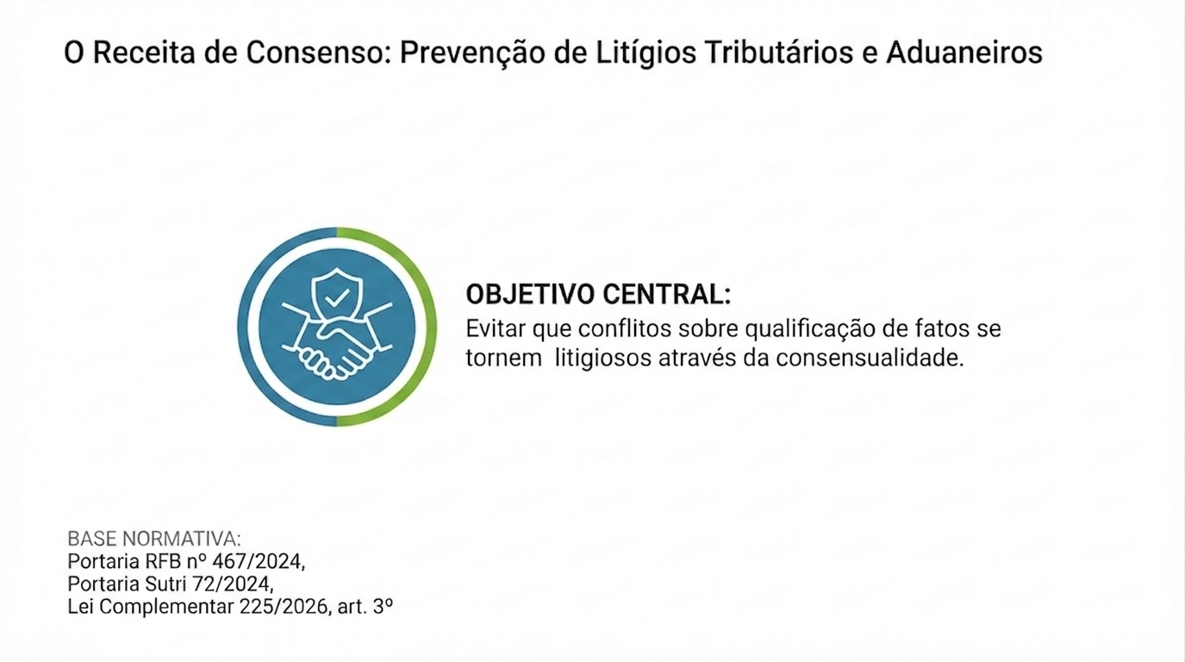

Slide 38
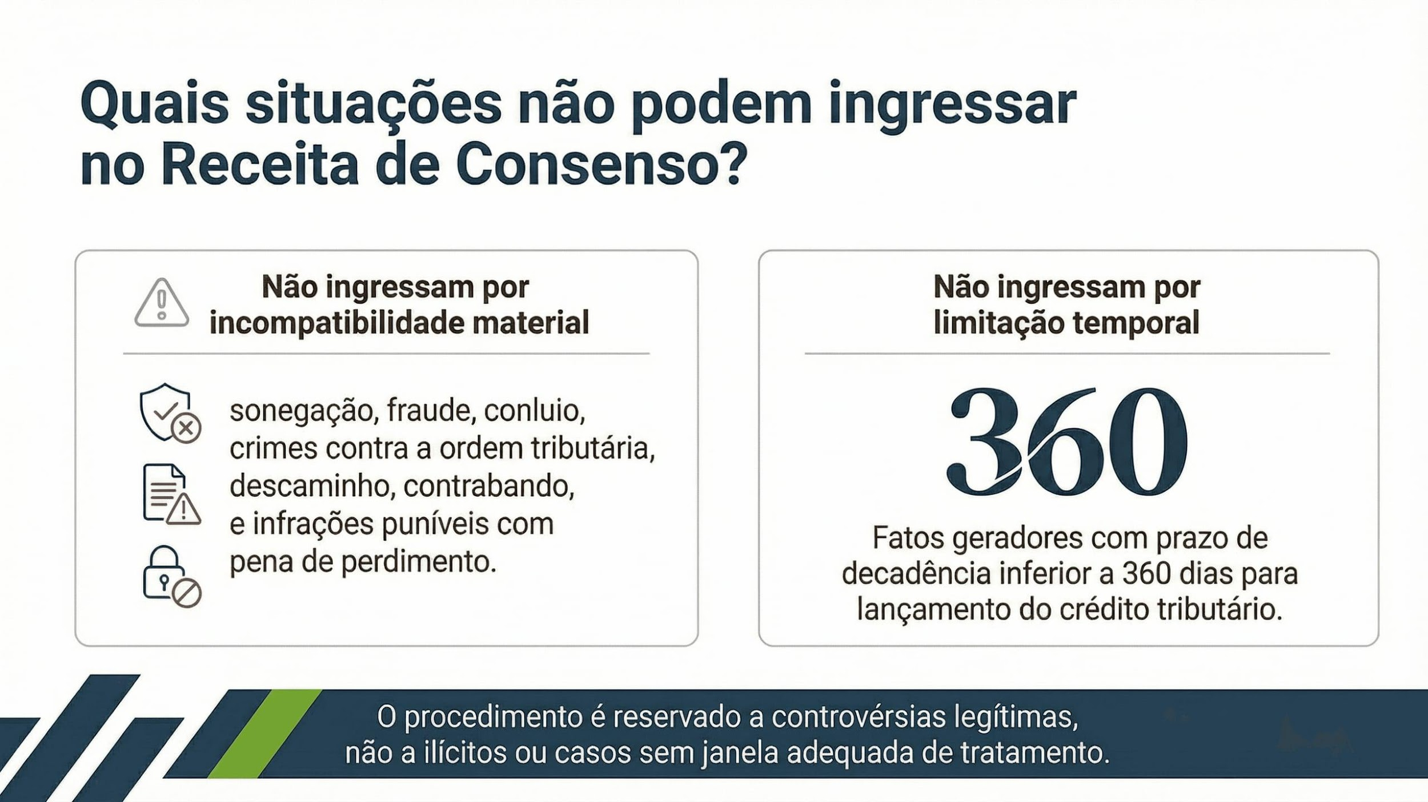

Slide 39
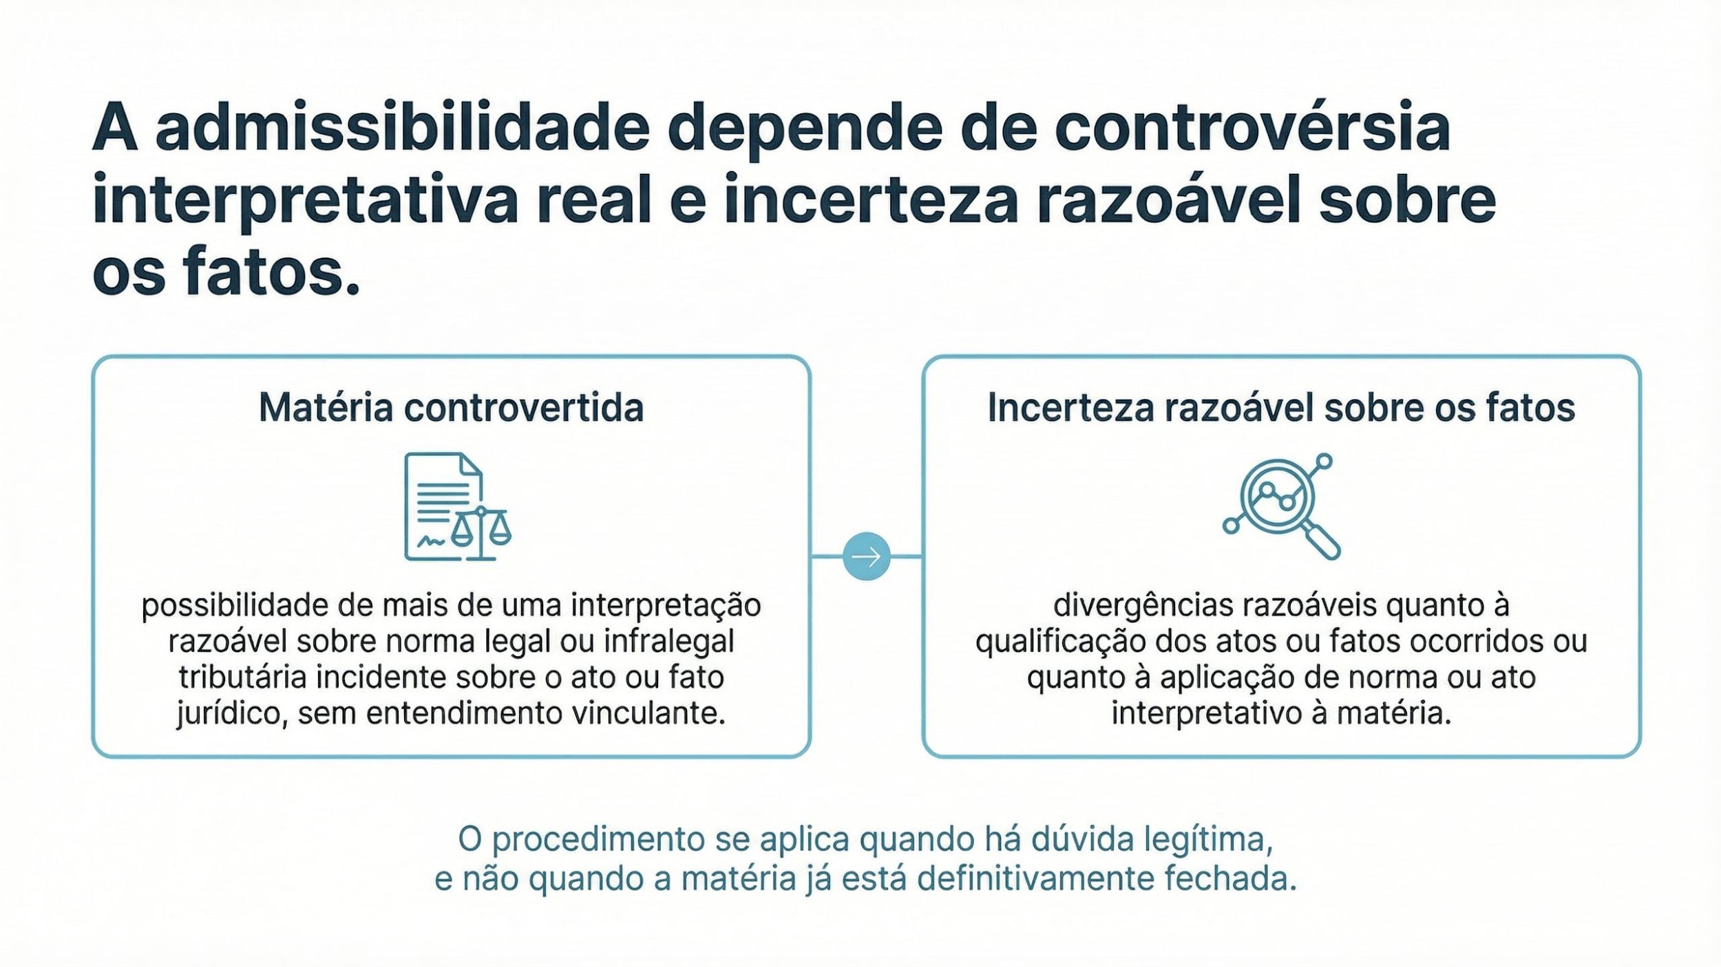

Slide 40
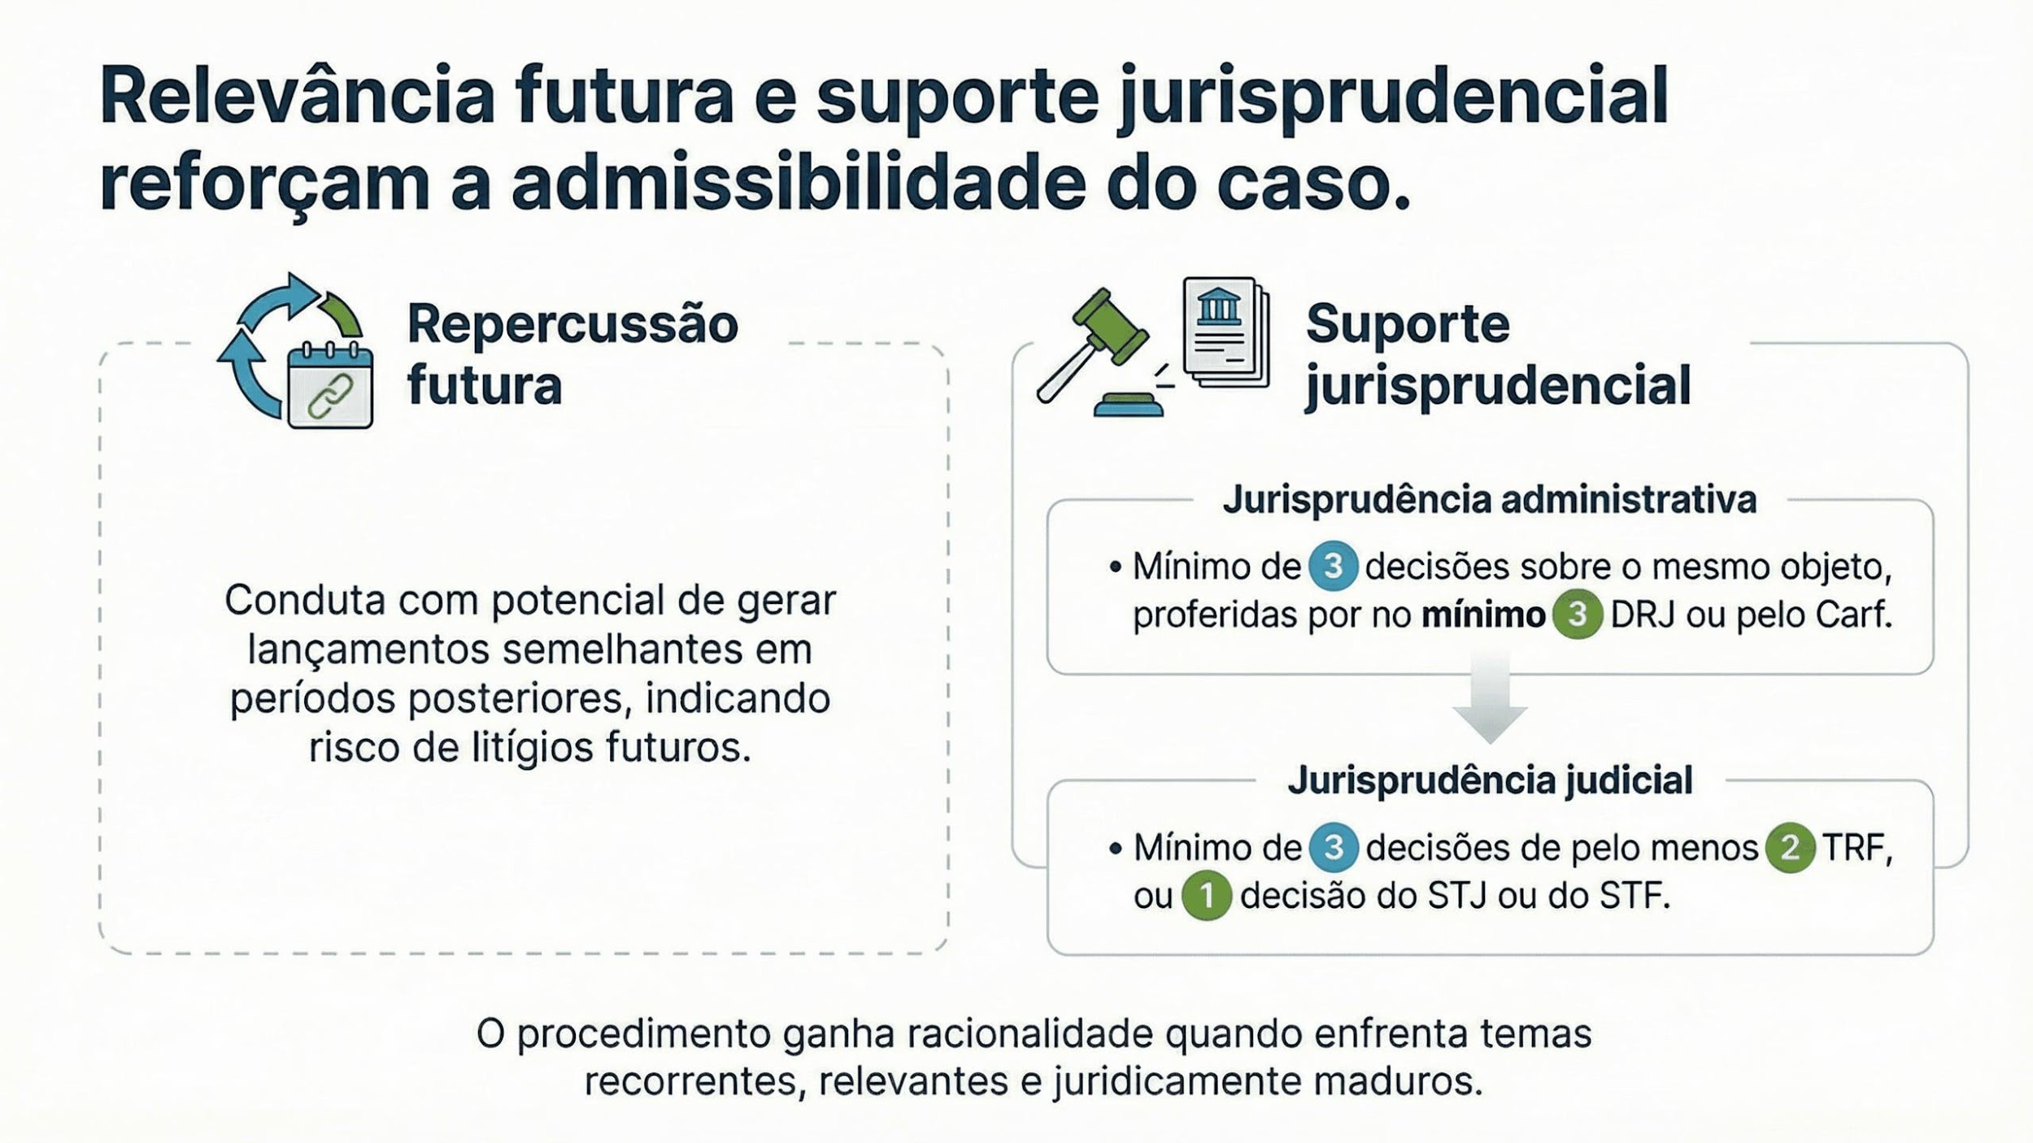

Slide 41
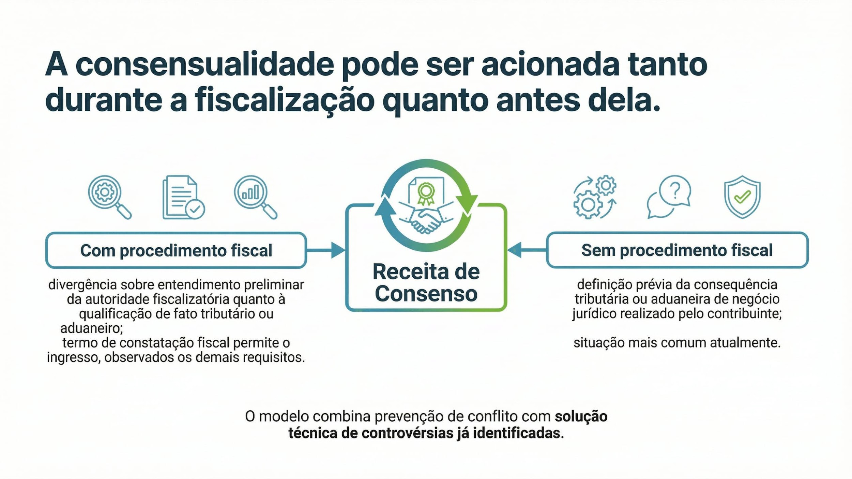

Slide 42
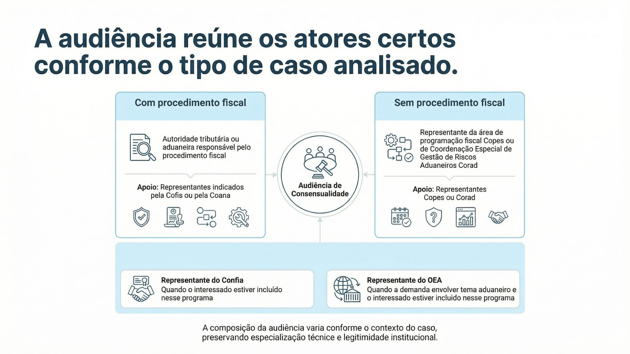

Slide 43
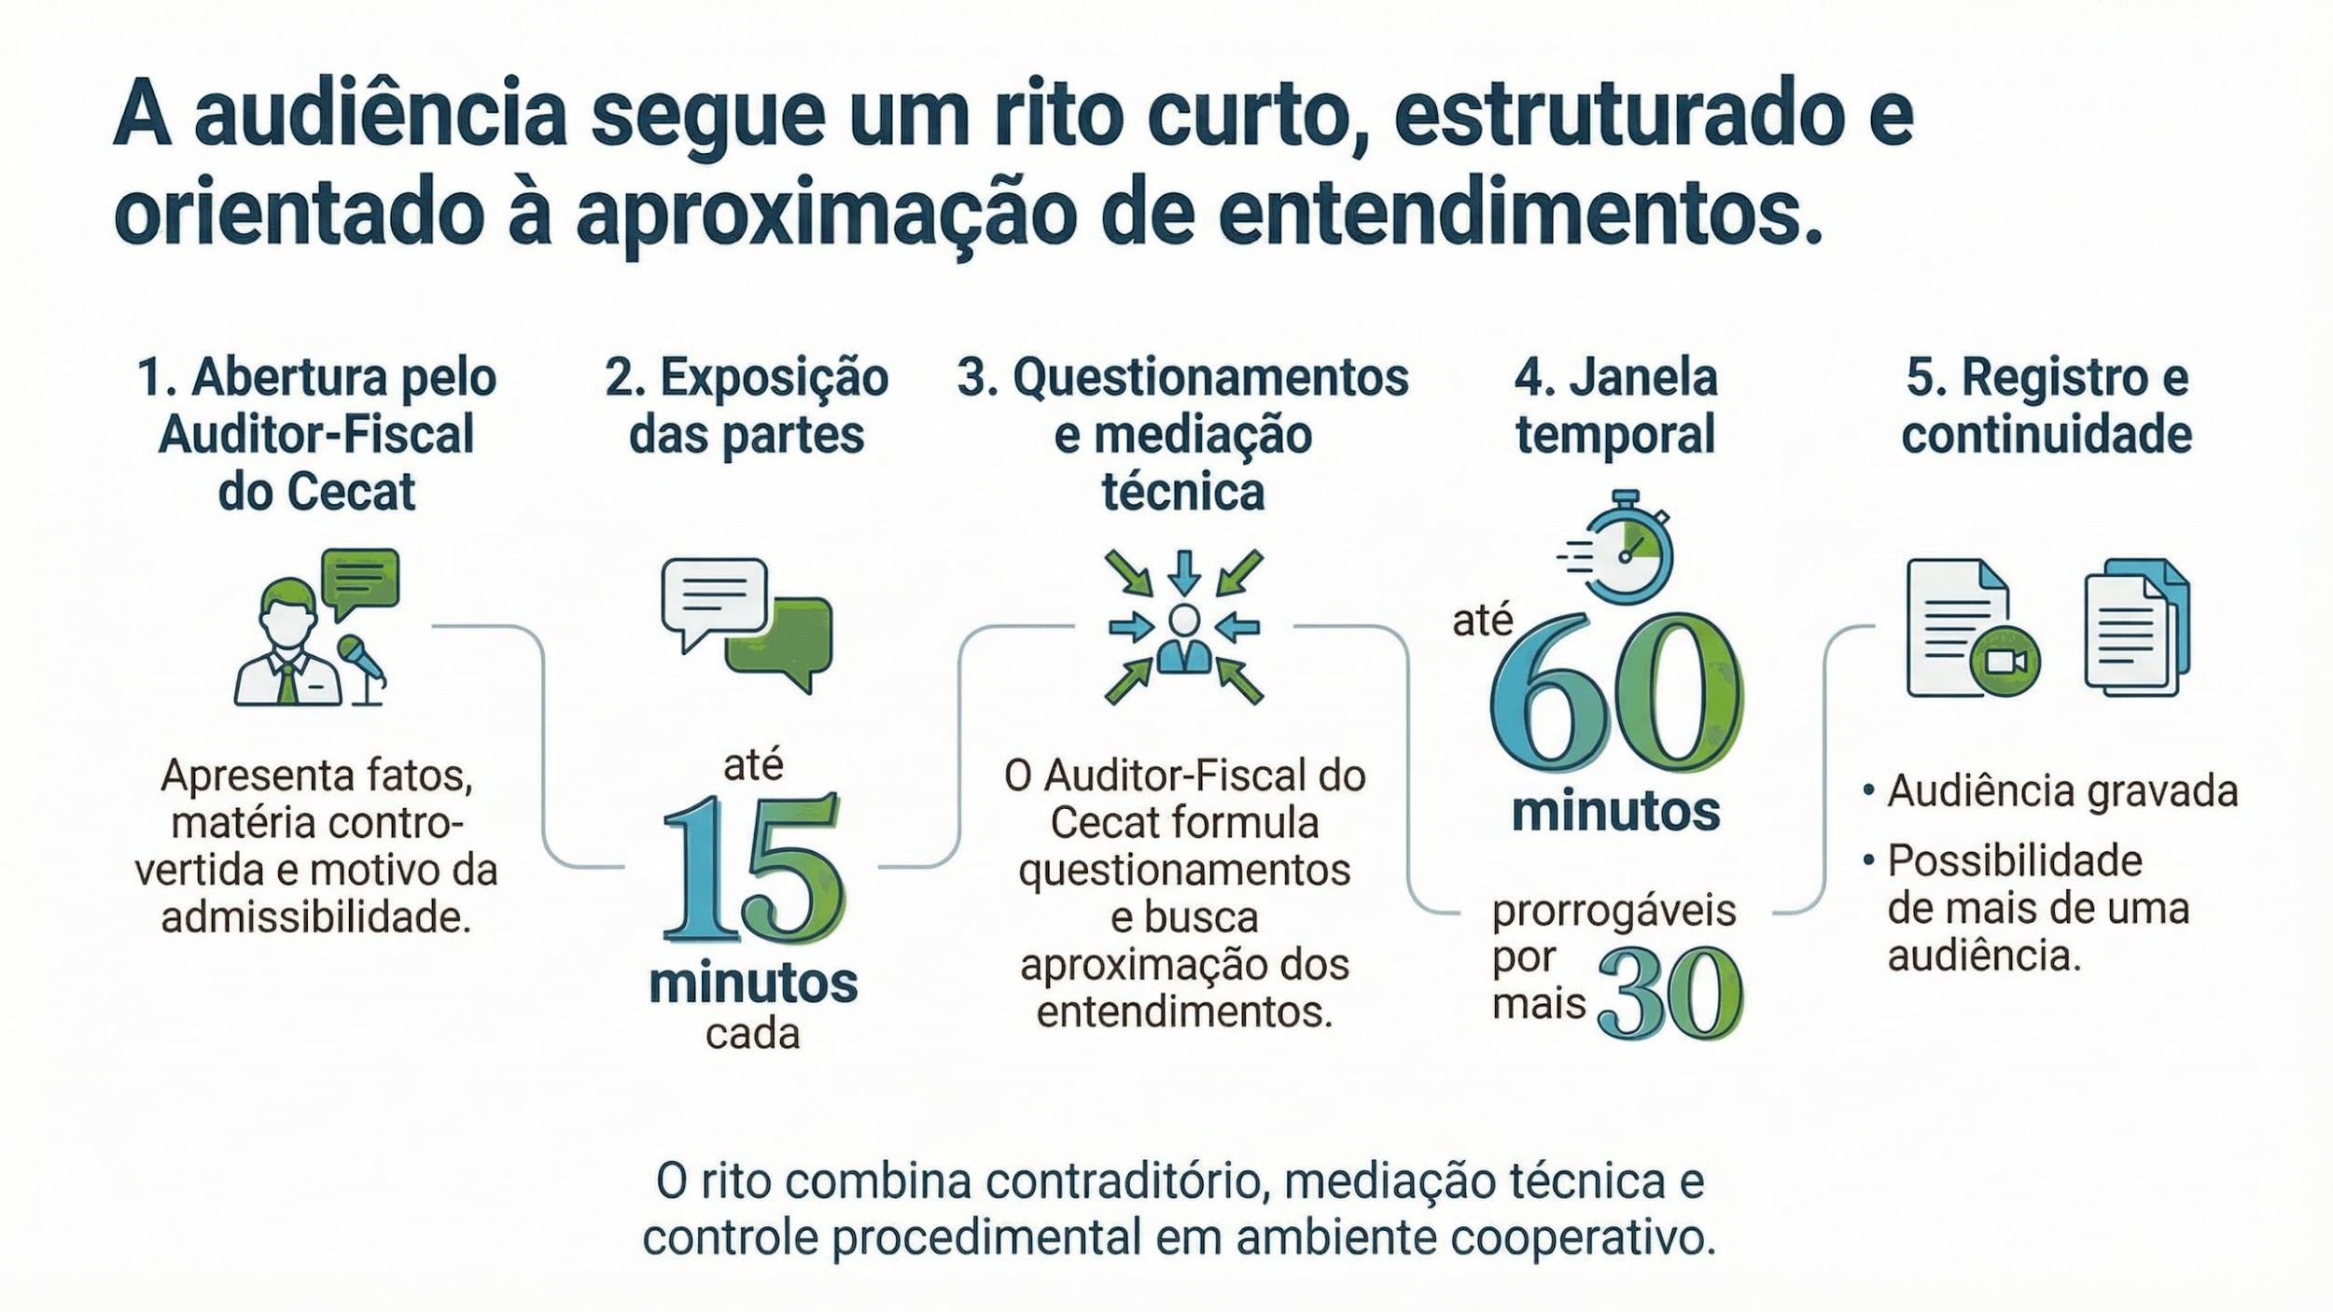

Slide 44
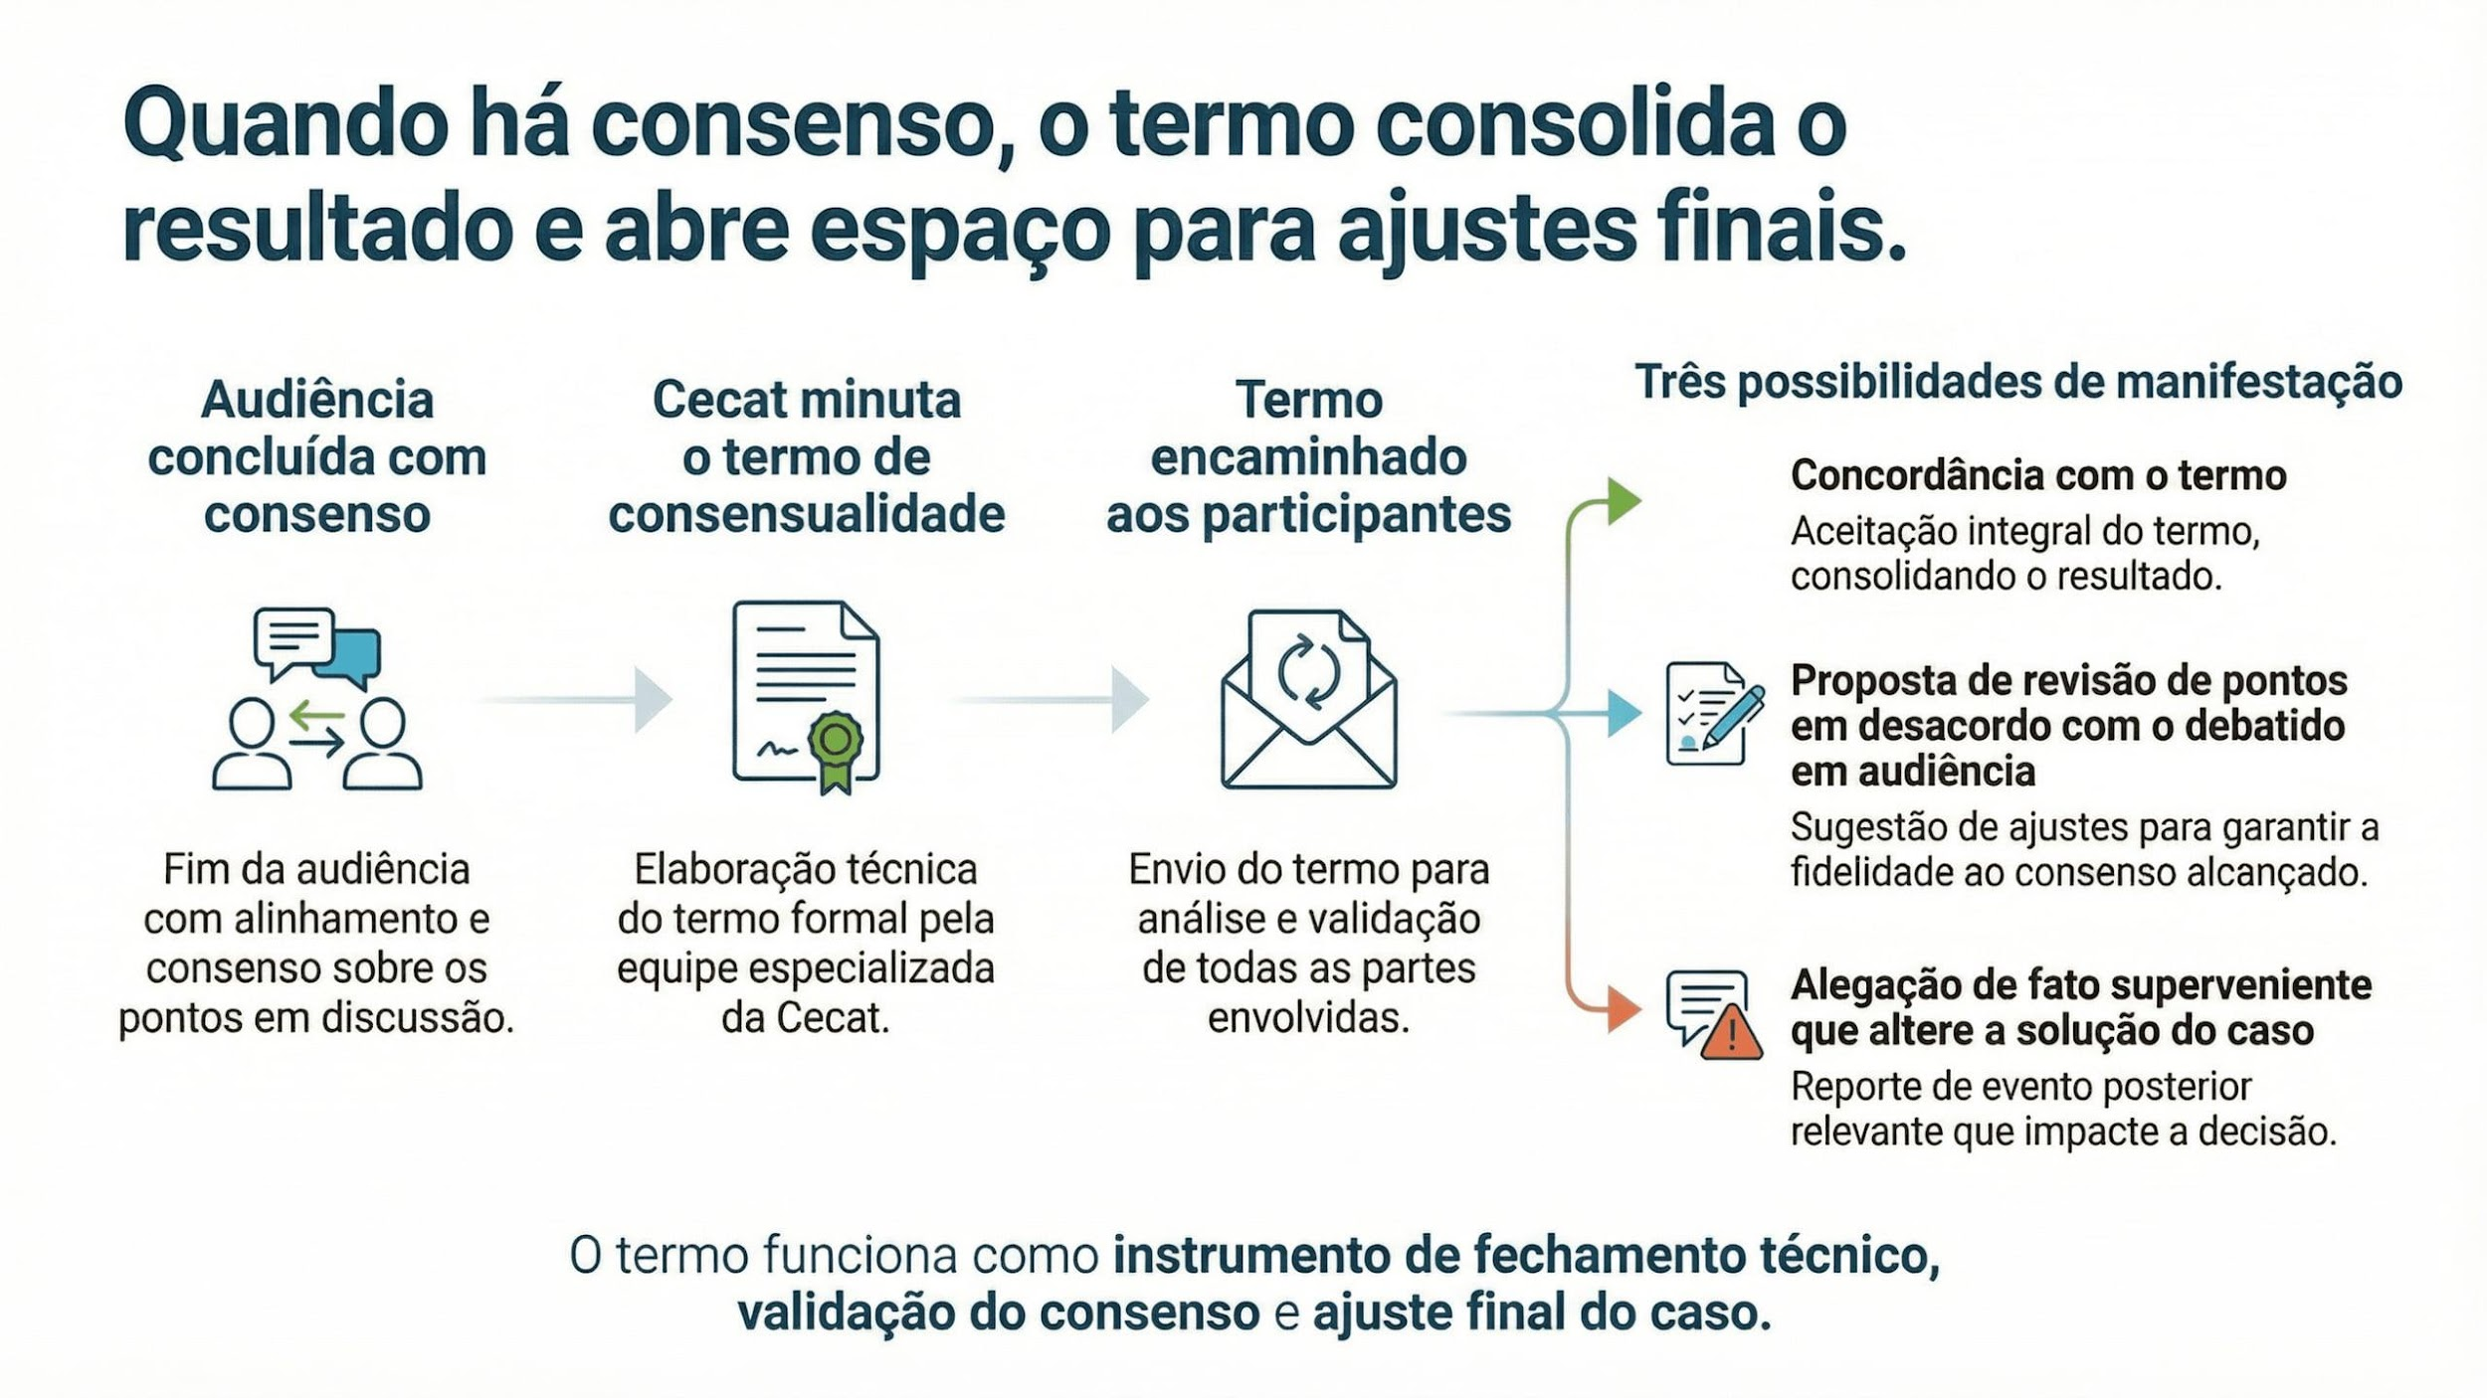

Slide 45
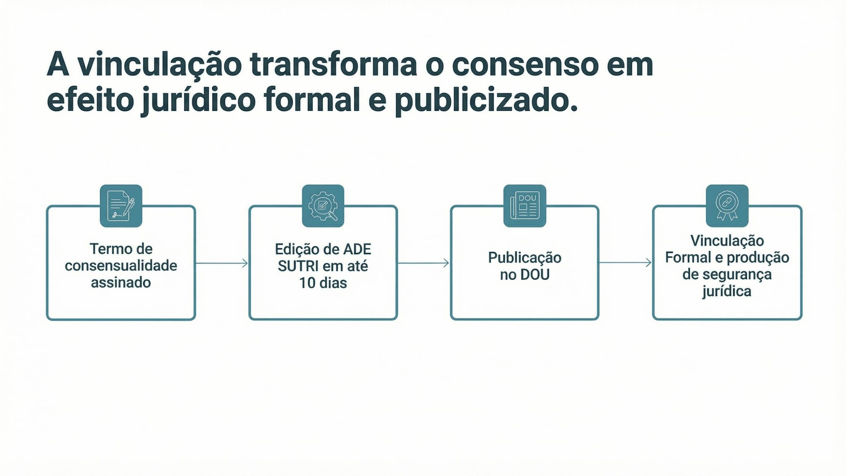

Slide 46
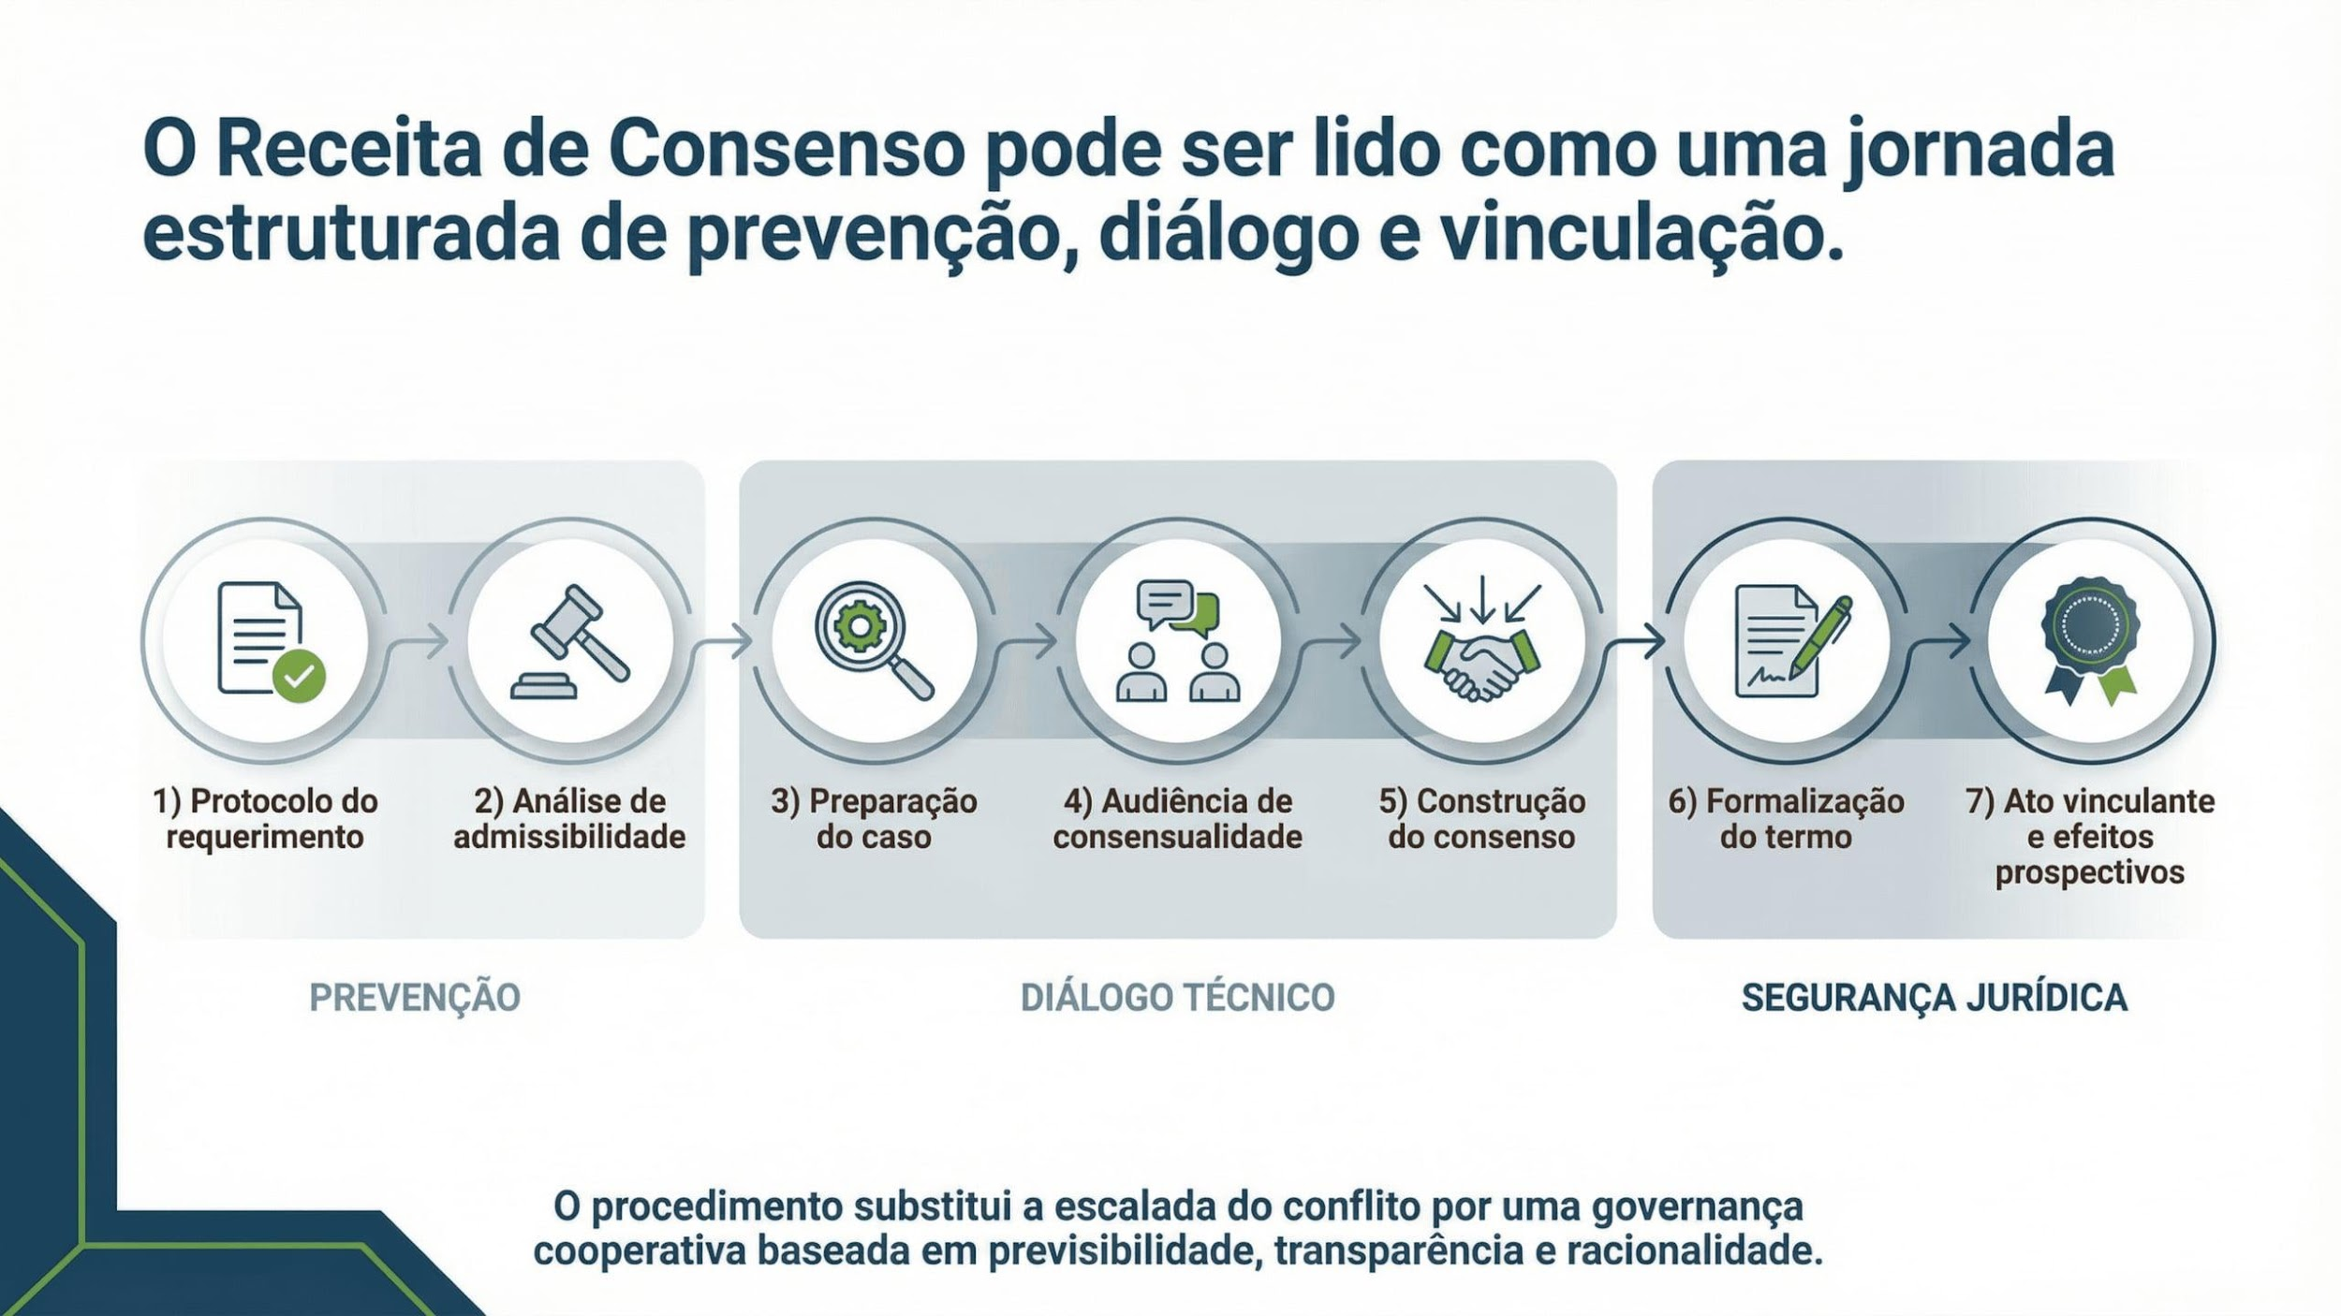

Slide 47

Programa Receita Soluciona
Promover e facilitar o diálogo entre a Receita Federal e a sociedade sobre matérias tributárias e aduaneiras
Notes:
O Confia é um programa institucional, estruturado e oficialmente lançado pela Receita Federal.

Slide 48

Conceito, Base Legal e Finalidade Institucional
Base Legal e Institucional
  Lei Complementar 225/2026 - Portaria RFB nº 466/2024, o programa tem como objetivo de promover e facilitar o diálogo entre a Secretaria Especial da Receita Federal do Brasil - RFB e a sociedade sobre matérias tributárias e aduaneiras, de competência do órgão, de forma a contribuir para a respectiva conformidade.
Finalidade e Impacto
  Busca segurança jurídica, reduz conflitos e fortalece o cumprimento voluntário das obrigações tributárias.
Diálogo e Comunicação Estruturada
  Estabelece um canal formal para debates sobre questões tributárias complexas e sistêmicas.
Notes:
O Confia é um programa institucional, estruturado e oficialmente lançado pela Receita Federal.

Slide 49

Participantes, Requisitos e Dinâmica de Funcionamento
Entidades Participantes
  O programa é destinado a entidades representativas nacionais, como confederações econômicas e centrais sindicais.
Processo de Habilitação
  As entidades habilitam-se via Portal de Serviços da Receita Federal, protocolando o Requerimento Receita Soluciona com demandas claras.
Dinâmica de Funcionamento
O programa promove reuniões e fóruns para diálogo, com prazos para respostas que garantem transparência e eficácia.
Compromisso com Prazos
Áreas demandadas devem responder em até noventa dias, assegurando previsibilidade e confiança no processo.
Notes:
O Confia é um programa institucional, estruturado e oficialmente lançado pela Receita Federal.

Slide 50

Limites do Programa e Benefícios para a Conformidade
Limites Claros do Programa
O programa exclui matérias com trâmite próprio, discussões constitucionais e atendimentos individuais para manter foco institucional.
Benefícios para a Administração Tributária
Contribui para uma gestão tributária eficiente, orientada a riscos e serviços, identificando questões complexas antecipadamente.
Vantagens para a Sociedade
Oferece canal institucional para esclarecimento, reduzindo incertezas e custos de conformidade para setores organizados.
Impacto Sistêmico e Transparência
Reduz litigiosidade, fortalece transparência e previsibilidade no relacionamento fisco-contribuinte de forma cooperativa.
Notes:
O Confia é um programa institucional, estruturado e oficialmente lançado pela Receita Federal.

Slide 51
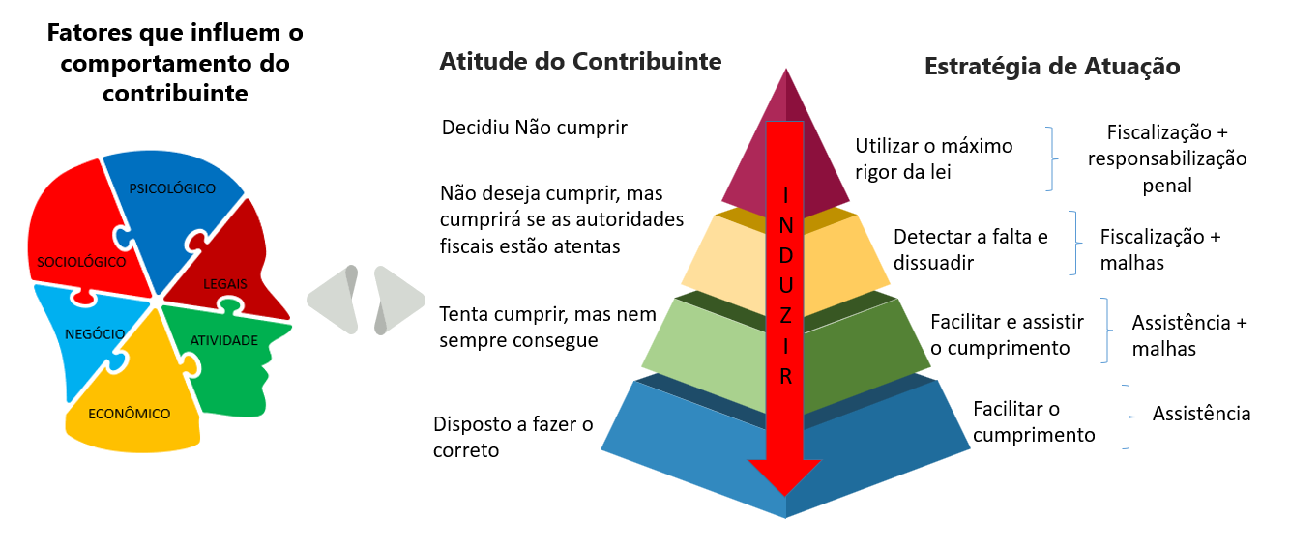
Flexível sempre que for possível,
Estrita no que for necessário
OCDE, 2013
Compliance e Enforcement

Slide 52
Obrigado pela Atenção!
CHRISTIANO ROCHA PINHEIRO
Auditor-Fiscal da Receita Federal do Brasil
Christiano.Pinheiro@rfb.gov.br
Superintendência da RFB na 4ª Região Fiscal (SRRF04)​
Delegacia da RFB em João Pessoa/PB (DRF/JPA)

